Slide 1
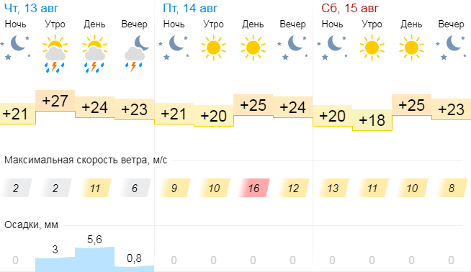
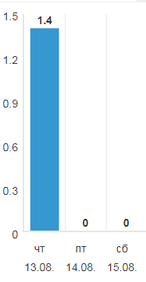
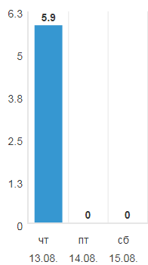
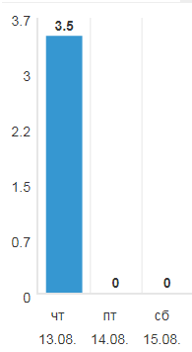
ИНФОРМАЦИОННЫЕ МАТЕРИАЛЫ ПО ОСАДКАМ И ПОРЫВАМ ВЕТРА НА ТЕРРИТОРИИ
КРАСНОДАРСКОГО КРАЯ (РИСК НАРУШЕНИЯ ЭЛЕКТРОСНАБЖЕНИЯ.)
Прогноз метеоявлений
Краснодарский край Прогноз по нарушению энергоснабжения
Районов, шт. | 44
Жилых домов, шт. | 3194587
Населения, чел. | 6224536
Туапсе
Горячий ключ
Сочи
Порывы ветра
4
Силы и средства спланированные для ликвидации последствий прохождения комплекса неблагоприятных метеоявлений на территории Южного федерального округа
№ | Субъект | РСЧС |  |  |  |  | МЧС России |  | Дорожные службы
 |  | Личный состав | Техника | из них от МРСК для восстановления энергоснабжения |  |  | Личный состав | Техника | Личный состав | Техника
 |  |  |  | Количество бригад | Личный состав | Техника
ЮЖНЫЙ ФЕДЕРАЛЬНЫЙ ОКРУГ
1 | Краснодарский край | 7573 | 2513 | 117 | 374 | 218 | 1323 | 435 | 1482 | 345
Итого за субъекты ЮФО |  | 7573 | 2513 | 117 | 374 | 218 | 1323 | 435 | 1482 | 345
ГУ МЧС России по Краснодарскому краю
АРМ №9
10:00 13.08.2020
Исп. А.В. Попов
Тел. 3220-5505

